Slide 1
Трудные задачи ЕГЭ. Задачи на переливание
В сборнике для подготовки к ЕГЭ-2019 появилась задача № 19 на переливание. Похожими, но в более простыми, задачами мы занимались с И.Ф. Шарыгиным, делая книгу «Задачи на смекалку» для 5-6 классов. Начнём с подготовительных задач, затем обсудим задание 19 из сборника для подготовки к ЕГЭ.
Шевкин А. В., Заслуженный учитель РФ.
avshevkin@mail.ru www.shevkin.ru

Slide 2
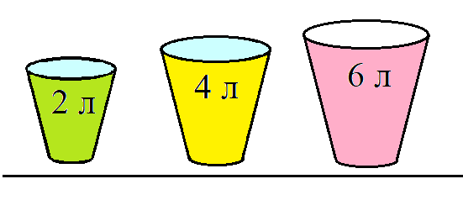
Задача 1
1. Имеется три ведра объёмом 2 л, 4 л и 6 л. В двух первых из которых налита вода до верху, а третье ведро пустое. За одно переливание можно перелить воду из одного ведра в другое. Переливание заканчивается в тот момент, когда или первое ведро опустеет, или второе ведро заполнится (на вёдрах нет делений). Выливать воду из вёдер (не в ведро) или брать воду из какого-либо источника запрещается.
а) Можно ли через несколько переливаний разлить воду в три ведра поровну?
б) Укажите все возможные способы наполнения вёдер.
в) Можно ли через несколько переливаний разлить всю воду в два ведра поровну?

Slide 3
Задача 1
Решение. Результаты переливаний будем записывать в виде троек чисел (в задачах с двузначными объёмами вёдер числа надо писать через запятую). Исходное состояние описывается тройкой чисел 240, что означает 2 л в 1-м ведре (двухлитровом), 4 л во 2-м ведре (четырёхлитровом), 0 л в 3-м ведре (шестилитровом). Каждое переливание проводим по следующему алгоритму, пропуская невозможные шаги:
1) из 1-го во 2-й; 2) из 1-го во 3-й;
3) из 2-го во 1-й; 4) из 2-го во 3-й;
5) из 3-го во 1-й; 6) из 3-го во 2-й.

Slide 4
Задача 1
Алгоритм завершается после n-го шага, если после него не получено ни одного нового варианта для продолжения переливания.
Если получен утвердительный ответ на вопрос «Можно ли получить…?», то завершать алгоритм нет необходимости.
Для доказательства того, что ответ на вопрос «Можно ли получить…?» отрицательный, алгоритм надо довести до конца.
Результаты переливания будем записывать в таблицу.

Slide 5
Задача 1
Алгоритм завершён. Отвечаем на вопросы.
а) Можно ли через несколько переливаний разлить воду в три ведра поровну?
Ответ. Да, за два переливания: 240 – 042 – 222.
 | 240
1 | 042 |  | 204
2 | 222 | 006 240 | 024 | 006 240
3 | 042 024 204 240 | 204 042 | 204 006 222 042

Slide 6
Задача 1
б) Укажите все возможные способы наполнения вёдер.
Ответ. 240, 042, 204, 222, 006, 024; …
в) Можно ли через несколько переливаний разлить всю воду в два ведра поровну?
Ответ. Нет. Разлить воду в два ведра поровну нельзя, так как вариант 033 получить невозможно.
 | 240
1 | 042 |  | 204
2 | 222 | 006 240 | 024 | 006 240
3 | 042 024 204 240 | 204 042 | 204 006 222 042

Slide 7
Задача 1
…Есть и второе объяснение.
Так как объёмы вёдер и первоначальные объёмы воды выражены чётными числами, то в результате любого переливания из исходных чётных чисел сложением или вычитанием невозможно получить нечётное число 3.

Slide 8
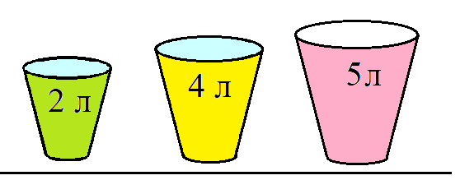
Задача 2
2. Имеется три ведра объёмом 2 л, 4 л и 5 л. В двух первых их которых налита вода до верху, а третье ведро пустое. За одно переливание можно перелить воду из одного ведра в другое. Переливание заканчивается в тот момент, когда или первое ведро опустеет, или второе ведро заполнится. Выливать воду из вёдер или брать воду из какого-либо источника запрещается. Можно ли через несколько переливаний разлить всю воду:
а) в три ведра поровну? б) в два ведра поровну?
Решение. Применим описанный выше алгоритм переливаний для трёх вёдер, результаты переливаний запишем в таблицу.

Slide 9
Задача 2
Алгоритм не завершён, так как ответы на вопросы получены.
Можно ли через несколько переливаний разлить всю воду:
а) в три ведра поровну? б) в два ведра поровну?
Ответ. а) Да: 222 после 2-х переливаний; б) да: 033 после 4-х переливаний.
 | 240
1 | 042 |  | 204
2 | 222 | 015 240 | 024 | 105 240
3 | 042 024 204 240 | 105 213 042 | 204 015 222 042 | 015 204 141
4 |  | 033

Slide 10
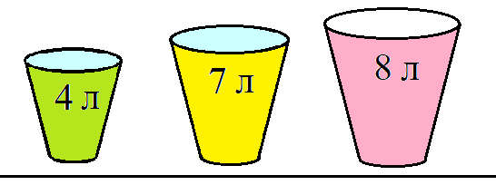
Задача 3 (сборник 2019 г. вариант 1, сборник 2020 г. вариант 45)
3. У Бори нет источника воды, но есть три ведра различных объёмов, в двух их которых есть вода. За один шаг Боря переливает воду из ведра, в котором она есть, в другое ведро. Переливание заканчивается в тот момент, когда или первое ведро опустеет, или второе ведро заполнится. Выливать воду из вёдер запрещается.
а) Мог ли Боря через несколько шагов получить в одном из вёдер ровно 2 л воды, если сначала у него были ведра объёмами 4 л и 7 л, полные воды, а также пустое ведро объёмом 8 л?
б) … в) …

Slide 11
Задача 3
а) Мог ли Боря через несколько шагов получить в одном из вёдер ровно 2 л воды, если сначала у него были ведра объёмами 4 л и 7 л, полные воды, а также пустое ведро объёмом 8 л?
Решение. Применим наш алгоритм (не до конца).
 | 470
1 | 074 |  | 407
2 | 434 | 038 470 | 047 | 308 470
3 | 074 038 407 470 | 308 434 074 | 407 038 443 074 | 038 407 371
4 |  |  | 173 047 407 470 | 074 461 308 470
5 |  |  | 074 443 128 470 | 371 065 407 470
6 |  |  | … | 425 …

Slide 12
Задача 3
а) Мог ли Боря через несколько шагов получить в одном из вёдер ровно 2 л воды, если сначала у него были ведра объёмами 4 л и 7 л, полные воды, а также пустое ведро объёмом 8 л?
Получить 2 л воды в одном ведре можно, выполнив пять переливаний 470 – 407 – 047 – 443 – 173 – 128, или шесть: 470 – 407 – 308 – 371 – 461 – 065 – 425. Завершать алгоритм не нужно, так как ответ на вопрос уже получен.
В сборнике [1] ответ приведён для семи переливаний:
470 – 074 – 038 – 308 – 371 – 461 – 065 – 425.
Ответ на вопрос: да.

Slide 13
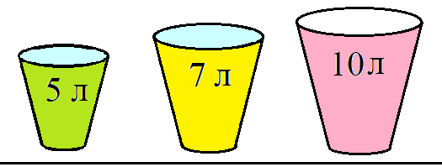
Задача 3
б) Мог ли Боря через несколько шагов получить равные объёмы воды во всех ведрах, если сначала у него были ведра объёмами 5 л и 7 л, полные воды, а также пустое ведро объёмом 10 л?
У Бори было 12 л воды, получить в трёх вёдрах по 4 л воды он не мог, так как такой результат не мог получиться в соответствии с условиями задачи. Каждый результат переливания должен давать хотя бы одно пустое или одно полное ведро, а этого нет в результате 444.
Ответ на вопрос: нет.

Slide 14
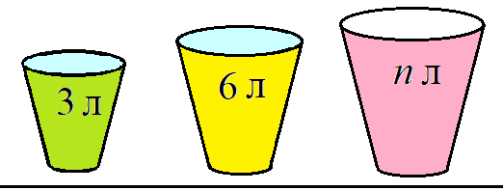
Задача 3
в) Сначала у Бори были ведра объёмами 3 л и 6 л, полные воды, а также пустое ведро объёмом n л. Какое наибольшее натуральное значение может принимать n, если известно, что как бы ни старался Боря, он не сможет получить через несколько шагов ровно 4 л воды в одном из вёдер?
Выполним алгоритм переливаний для n = 9.
 | 360
1 | 063 |  | 306
2 | 333 | 009 360 | 036 | 009 360
3 | 063 036 306 360 | 306 063 | 306 009 333 063

Slide 15
Задача 3
Получить 4 л воды в одном ведре невозможно, так как алгоритм переливаний завершен и 4 л не появилось ни в одном ведре. Если взять n > 9, то алгоритм переливаний полностью повторится, так как в третье ведро входит вся вода для любого n ≥ 9.
Можно рассуждать иначе. Складывая и вычитая числа, кратные 3, невозможно получить число 4.

Slide 16
Задача 3
На вопрос «Какое наибольшее натуральное значение может принимать n, если известно, что как бы ни старался Боря, он не сможет получить через несколько шагов ровно 4 л воды в одном из вёдер?» мы получили отрицательный ответ: наибольшего натурального n не существует, так как Боря не сможет получить 4 л при n = 9, 10, 11,… В сборнике [2] дан ответ: n = 8 и приведены переливания, с помощью которых Боря сможет получить 4 л воды в одном ведре: 360 – 306 – 108 – 162 – 342, и сделан вывод: «Этот пример показывает, что наибольшее натуральное значение может принимать n – это 8». Это очевидная ошибка в условии или в ответе задачи.

Slide 17
Задача 3
Для n = 8 наш алгоритм приводит к 4 л тоже за 4 переливания.
360 – 063 – 018 – 108 – 045.
Ответ. а) да: 470 – 407 – 047 – 443 – 173 – 128; б) нет; в) наибольшего n не существует.
 | 360
1 | 063 |  | 306
2 | 333 | 018 360 | 036 | 108 360
3 | 063 306 360 | 108 315 063 | 306 018 333 063 | 018 306 162
4 |  | 045 … |  | …

Slide 18
Используемая литература
1. ЕГЭ 2019 : Математика. Профильный уровень. 36 вариантов. Типовые тестовые задания от разработчиков ЕГЭ и 800 заданий части 2 / под ред. И.В. Ященко. М.: Издательство «Экзамен», издательство МЦНМО, 2019. – 239 с.
2. ЕГЭ 2020 : Математика. Профильный уровень. 50 вариантов. Типовые варианты экзаменационных заданий от разработчиков ЕГЭ / под ред. И.В. Ященко. М.: Издательство «Экзамен», 2020. – 231 с.

Slide 19
Приходите, если что…
Другие статьи и презентации размещены по адресам:
https://zen.yandex.ru/profile/editor/shevkin
www.shevkin.ru
Пишите, если что…
avshevkin@mail.ru

